Slide 1
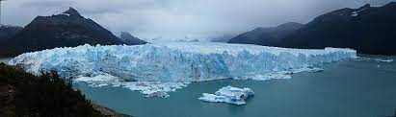
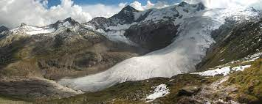
OPAKOVÁNÍ ČINNOST LEDOVCŮ
BLUDNÝ BALVAN
KAR
ÚDOLÍ DO U
PEVNINSKÝ HORSKÝ
MORÉNY
PLESO
FJORD
POVRCH ZEMĚ
TELENÍ
KRY
10%
GRÓNSKO
322 KM DÉLKA ,
97 KM ŠÍŘKA
4,5 KM

Slide 2
Činnost větru
NEJVÍCE SE PROJEVUJI V POUŠTÍCH

Slide 3
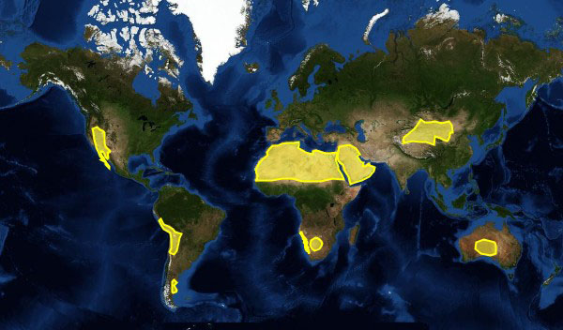
Největší pouště světa – pojmenujte je:
Mohavská, Sonorská
Gobi, Taklamakan
Dahná, Nafúd
Sahara
Namib
Kalahari
Velká Viktoriina
Atacama
Patagonská tabule

Slide 4
Činnost větru
rušivá
tvořivá
Unáší zrnka hornin
Rychlost větru
Naráží do skal, obrušuje
Nánosy
Zpomalení větru
USAZENÍ jemných částeček

Slide 5
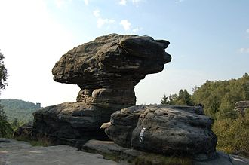
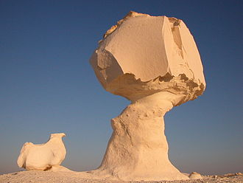
RUŠIVÁ ČINNOST VĚTRU
SKALNÍ HŘIBY
SKALNÍ OKNA
HRANCE
TISKÉ STĚNY – ÚSTÍ NAD LABEM
BÍLÁ POUŠŤ - EGYPT

Slide 6
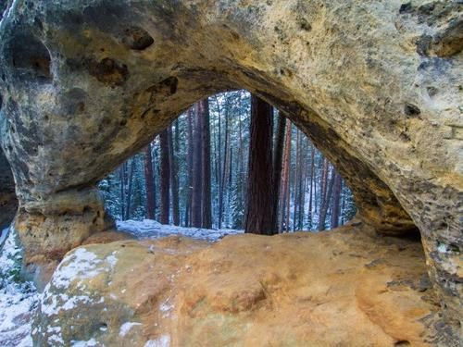
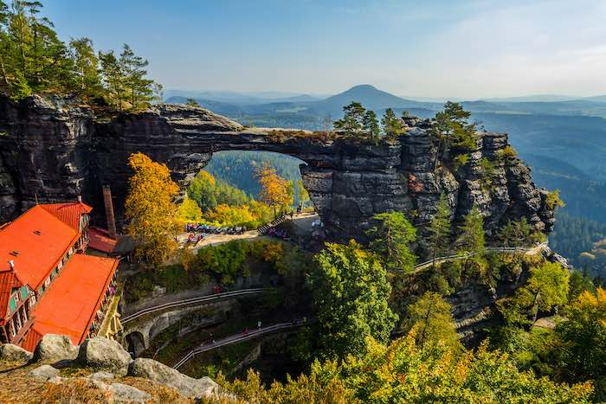
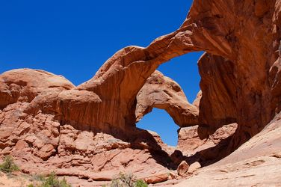
SKALNÍ OKNA, BRÁNY
RALSKO – SEVERNÍ ČECHY
PRAVČICKÁ BRÁNA
UTAH - USA

Slide 7
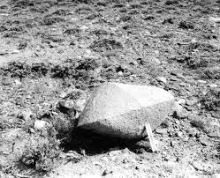
HRANCE
VALOUNY S ROVNÝMI PLOCHAMI A OSTRÝMI HRANAMI
HLAVNĚ POUŠTĚ
U NÁS - TŘEBOŇ

Slide 8
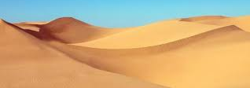
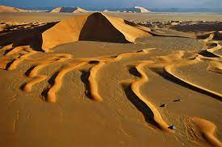
TVOŘIVÁ ČINNOST VĚTRU
PÍSEČNÉ PŘESYPY = DUNY
  HŘBETY, PŮLMĚSÍCE
  300 M VÝŠKA
  20 KM DÉLKA
  SPRAŠOVÉ NÁNOSY
  VÝKVĚTY SOLÍ

Slide 9
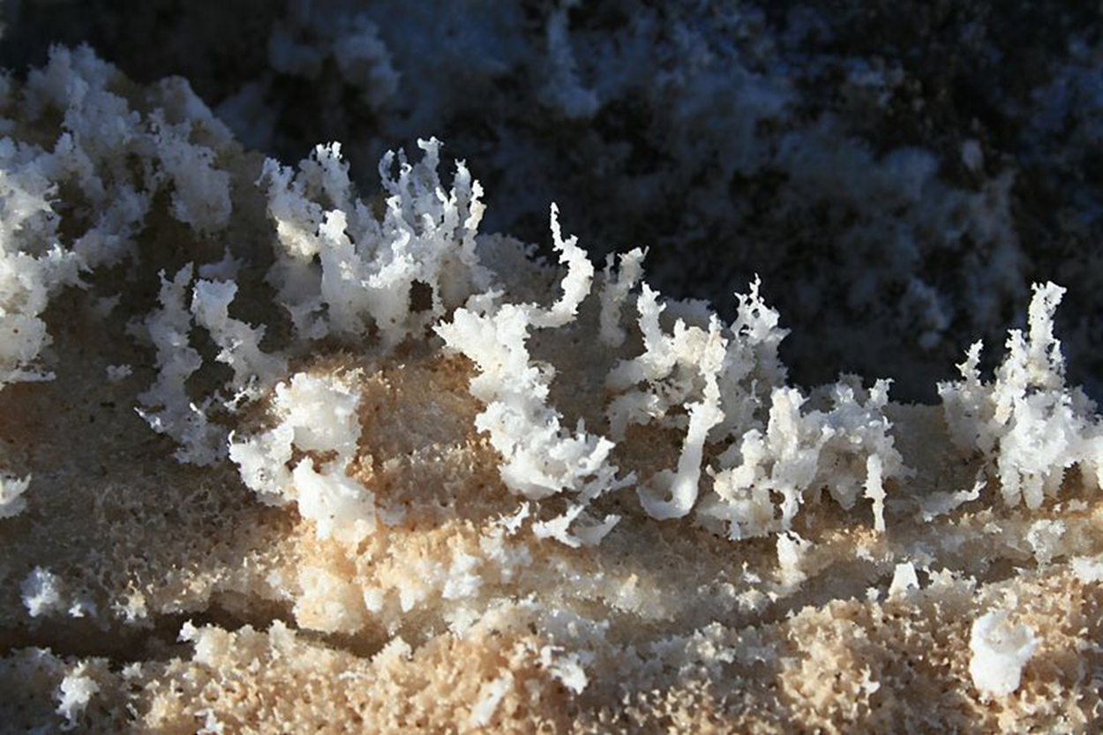
VÝKVĚTY SOLÍ
vznikají vypařováním podzemní vody vzlínající k povrchu
častá je sůl kamenná, sádrovec

Slide 10
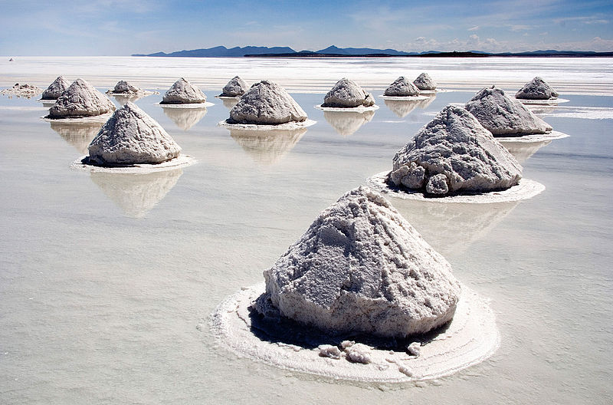
Solná pláň – Sallar de Uyuni - Bolívie

Slide 11
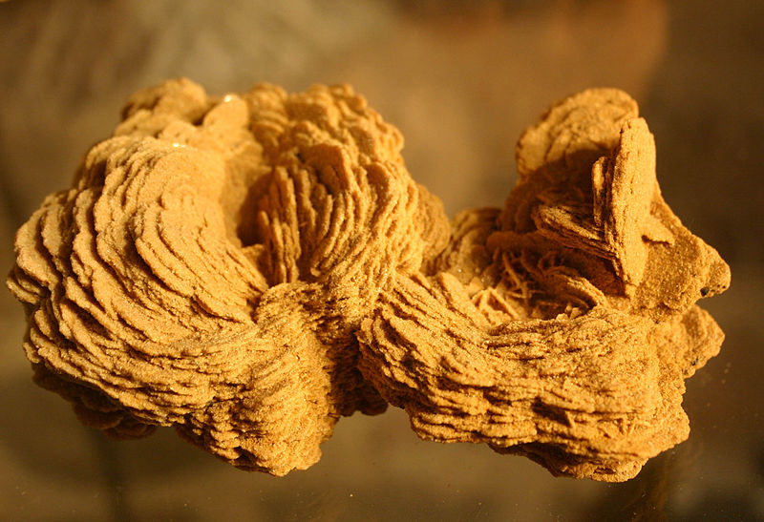
Pouštní růže je forma sádrovce

Slide 12
SPRAŠOVÉ NÁNOSY = SPRAŠ
mechanická úlomkovitá usazenina
vzniká ukládáním prachu a jílovitých částí na rozsáhlých plochách, poté, co vítr ztratí sílu
nacházejí se nejčastěji ve stepích, až tisíce kilometrů od svého zdroje

Slide 13
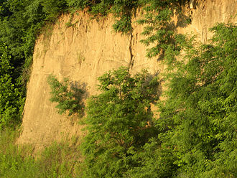
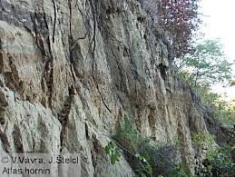
SPRAŠE - JIŽNÍ MORAVA

Slide 14
EKOLOGICKÉ DŮSLEDKY ROZŠIŘOVÁNÍ POUŠTÍ
KLIMA – VLHKÉ – ZMĚNŠENÍ POUŠTÍ
KLIMA- SUCHÉ – ZVĚTŠENÍ POUŠTÍ
ZA ROK O 120 000 KM2
DESERTIFIKACE= ROZŠIŘOVÁNÍ POUŠTÍ
NÁRŮST POPULACE V EXTRÉMĚ SUCHÝCH OBLASTECH
ŠPATNÉ ODĚLÁVÁNÍ PŮDY- ŠPATNÉ ZEMĚDĚLSTVÍ

Slide 15
ČINNOST VĚTRU (ZÁPIS)
V HLAVNĚ V POUŠTÍCH, ALE I U NÁS
1. RUŠIVÁ
  ODNOS JEMNÝCH ÚLOMKŮ HORNIN
  OBRUŠOVÁNÍ SKAL
  RYCHLOST VĚTRU
  VZNIKAJÍ: SKALNÍ HŘIBY, OKNA, BRÁNY, HRANCE
  2. TVOŘIVÁ
    USAZOVÁNÍ JEMNÝCH ČÁSTIC
    ZPOMALENÍ VĚTRU
    VZNIKAJÍ PŘESYPY=DUNY, SPRAŠE, VÝKVĚTY SOLÍ- POUŠTNÍ RŮŽE
    DESERTIFIKACE = ROZŠIŘOVÁNÍ POUŠTÍ, SUCHÉ KLIMA

Slide 16
KVÍZ - ČINNOST TEKOUCÍ VODY
10 MIN
10 OTÁZEK POVINNÉ
4 NEPOVINNÉ
VYPLNIT, ODESLAT
Dú NENÍ

